Slide 1
Filecoin研究分享
Filecoin基本概念
Filecoin程序组成
集群类型和设计
存储方案问题
技术优化要点
集群安全性
分布式miner
Todos

Slide 2
Filecoin基本概念
Filecoin之存储（存储，计算和通信）
Filecoin和IPFS
密封
扇区
复制证明和时空证明
存储市场和检索市场
网络类型
区块连存储项目（swarm和Filecoin）
dapp关系(nft和defi)
幸运值

Slide 3
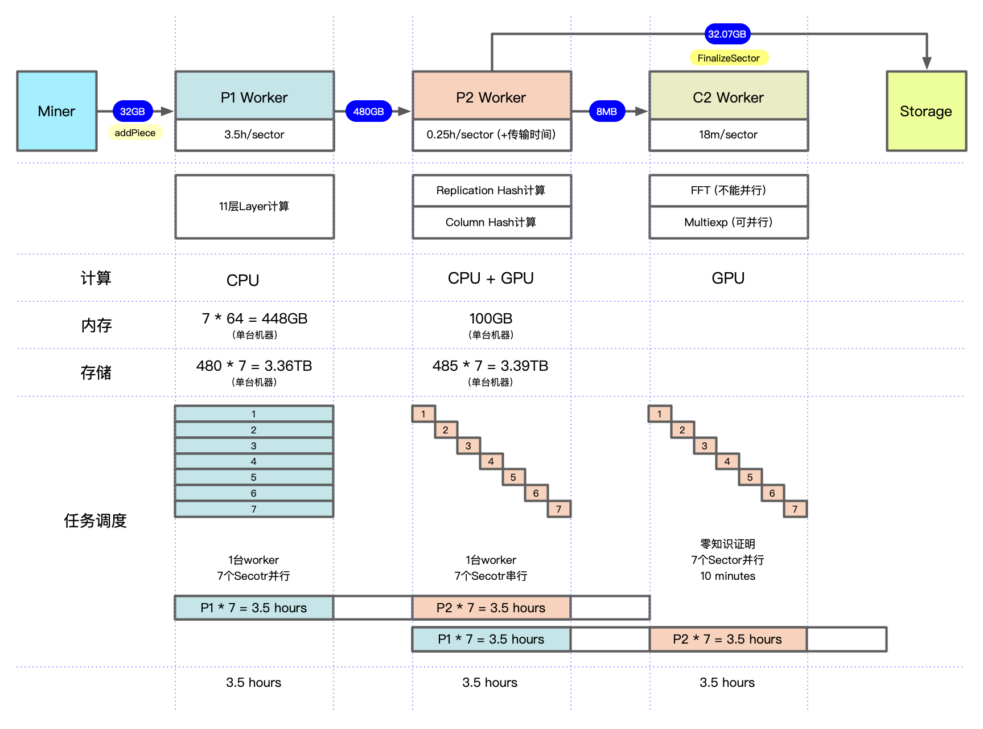

Slide 4
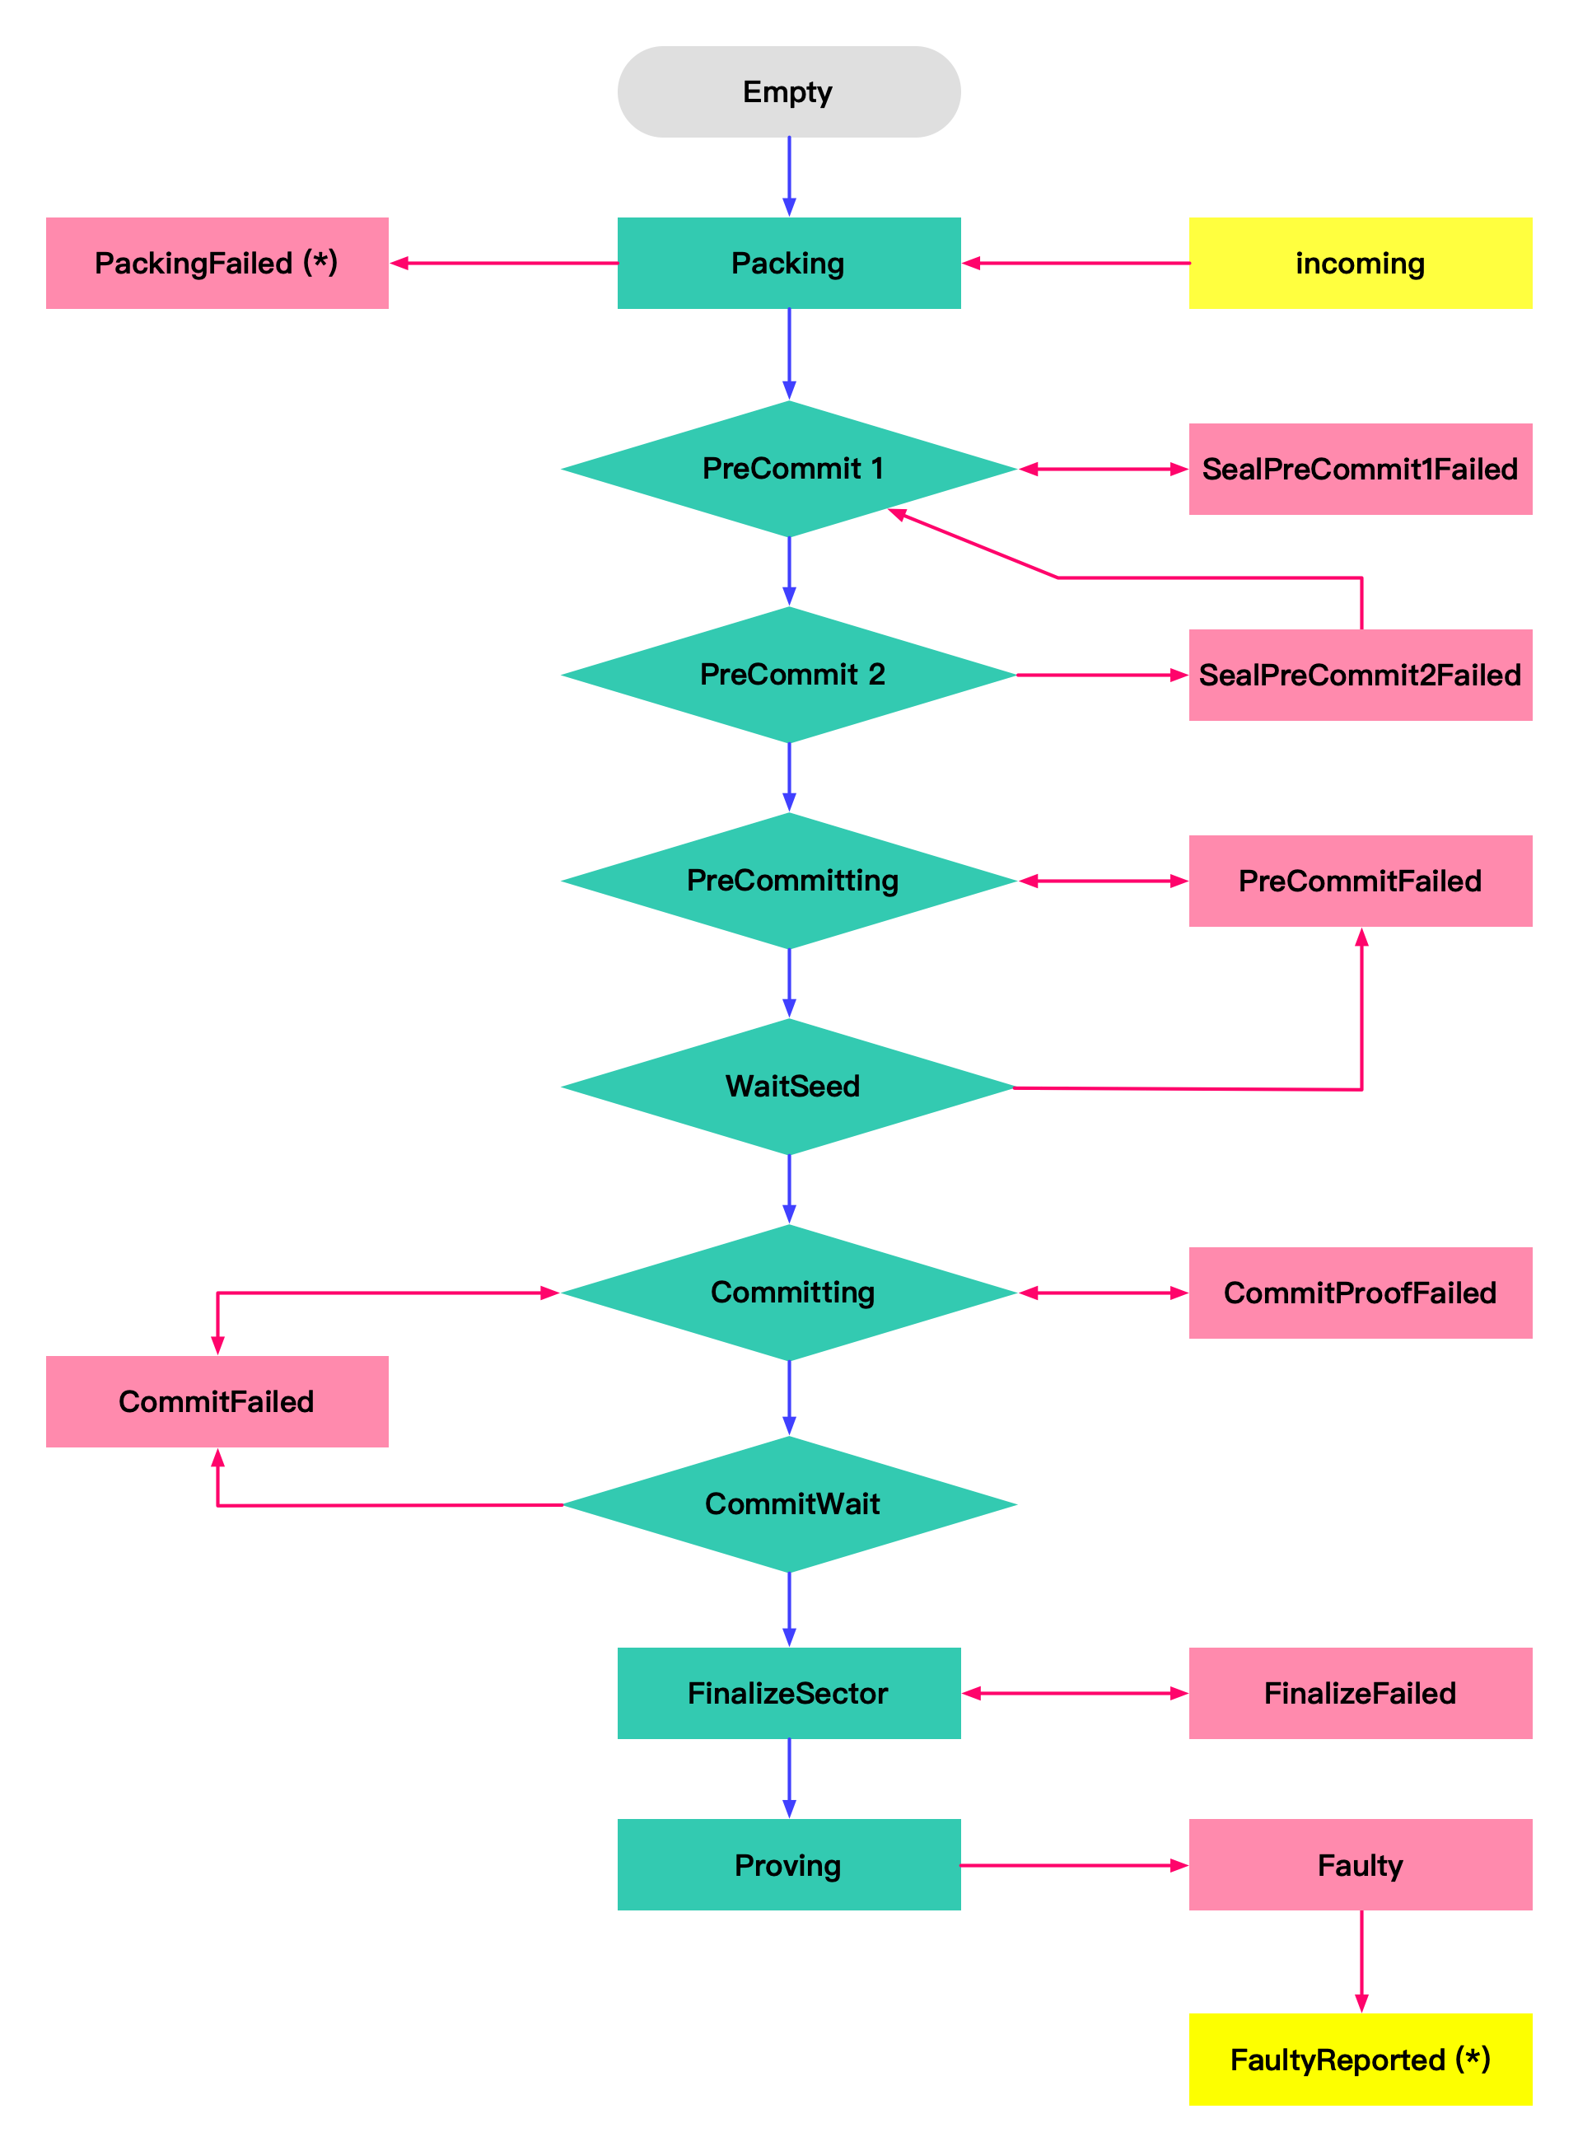

Slide 5
Filecoin程序组成
开发语言（lotus -> go和rust）
lotus节点：钱包，同步账本
miner节点
worker节点
market分离（1.11.2功能，官方实现）
社区分布式miner(非官方实现)

Slide 6
集群类型和设计
小型集群（0-2p）,目前测试集群
2个lotus,2个miner
中型集群（20p以上）
大型集群

Slide 7
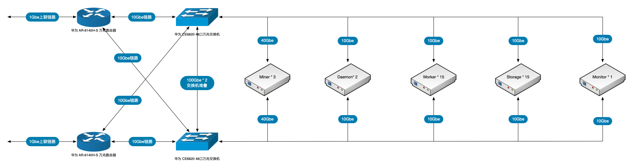

Slide 8
存储方案
NFS（搭载RAID, ZFS, LVM 等）
分布式存储（Ceph, GFS, GlusterFS）3-10p
商业存储（七牛云）

Slide 9
集群安全性
集群安全性体现在两方面：
一、集群高可用
lotus节点高可用
miner节点高可用
二、资金安全性
owner钱包离线
woker钱包不暴露公网

Slide 10
核心优化点
简介：核心优化点可以概括为密封和幸运值优化
密封
1.调度算法
2. 异构设计（多卡机）
3. P1和C2算法
4.扇区修复
幸运值:实际挖到的块/理论挖到的块
1.网络：确保节点的计算结果第一时间被广播到Filecoin网络上
lotus节点配国际专线，避免消息池堵塞
2.存储：优秀的存储读写速度，获得出块权后，需要抽取扇区数据。
3.计算：WinningPoSt 提交
多卡机和分布式miner（1.10.0已有开源版）

Slide 11
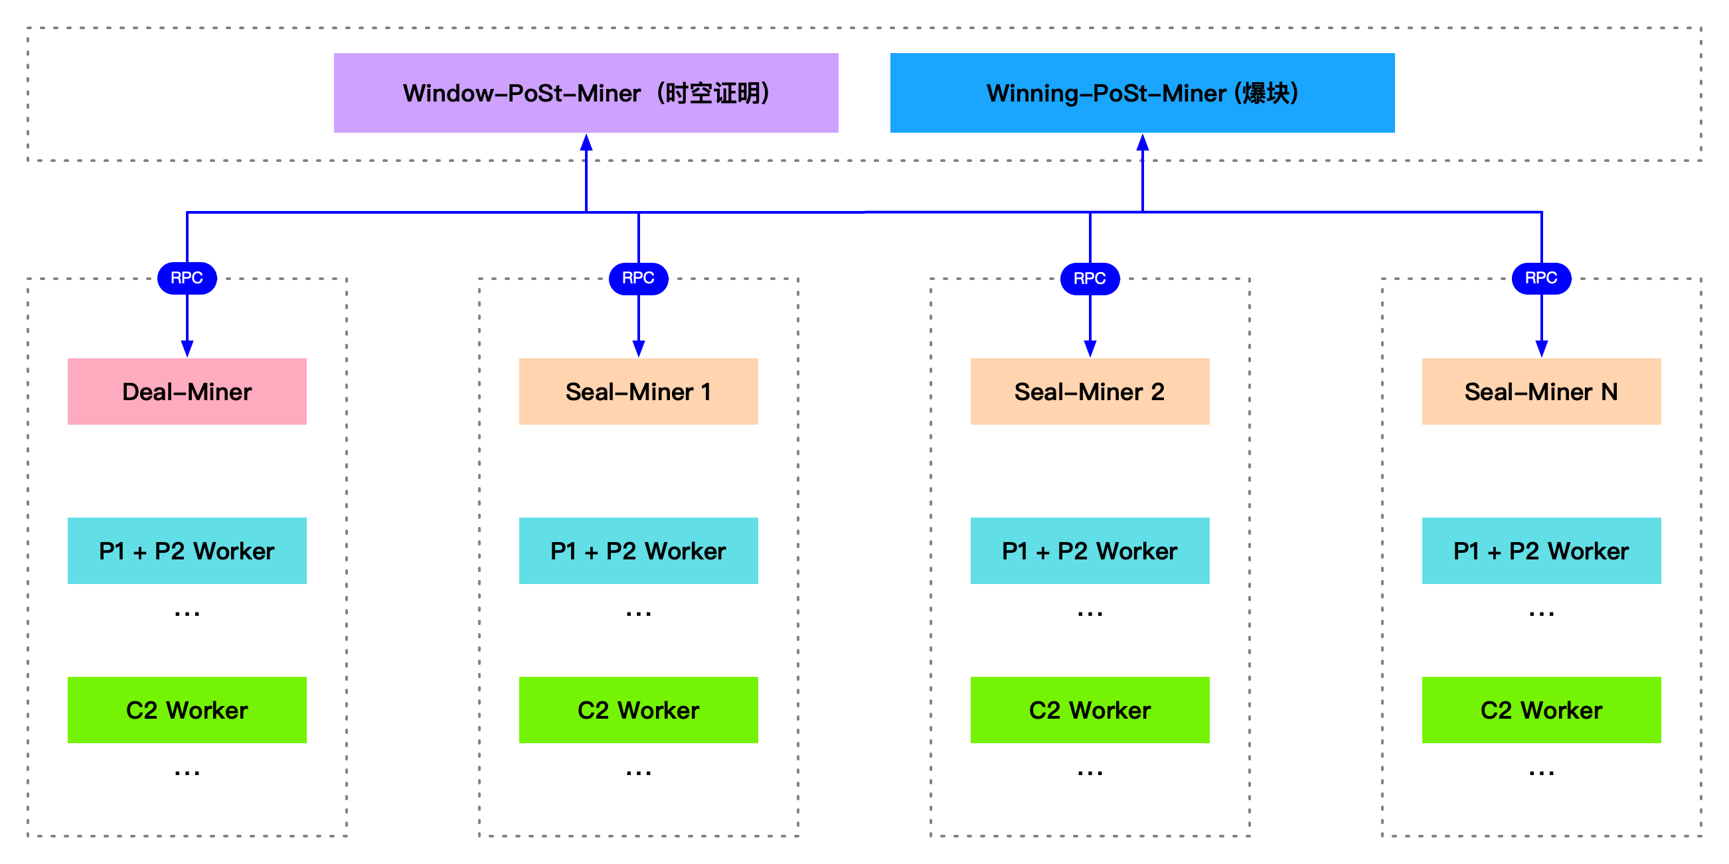
分布式Miner

Slide 12
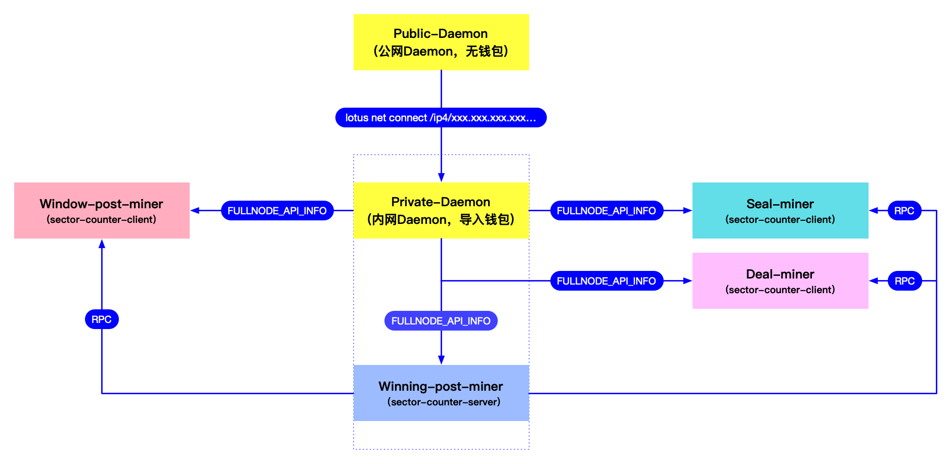

Slide 13
Todos
自主搭建集群
密封：扇区修复，系统调优，算法优化，C2多卡机，miner多卡机，分布式miner，高可用,调度器
幸运值：网络，存储，暴快
目标：实现10P以下小集群方案
合作方集群学习
学习现有真实集群的技术方案;
接手合作方集群;
中型集群问题
分布式miner，worker分组

Slide 14
任务模块
一、Miner设计
1.分布式Miner
RPC(扇区id)
WindowPost算法和配比
WinningPost算法
协作任务调度
2.单Miner
多卡单miner方案
二、Worker优化
P1C2算法研究
多卡机测试
任务数量峰值测试
任务时间测试
密封缓存路径
三、调度设计
worker调度（第三方已开源）
wp调度
c2调度
四、其它
lotus池设计
扇区修复
幸运值优化研究
测试集群维护

